Slide 1
Dobrý a zlý strom
Mt 7,16-20
L 6,43-44

Slide 2
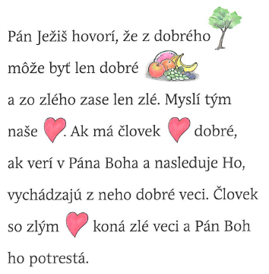
Prečítajme spolu

Slide 3
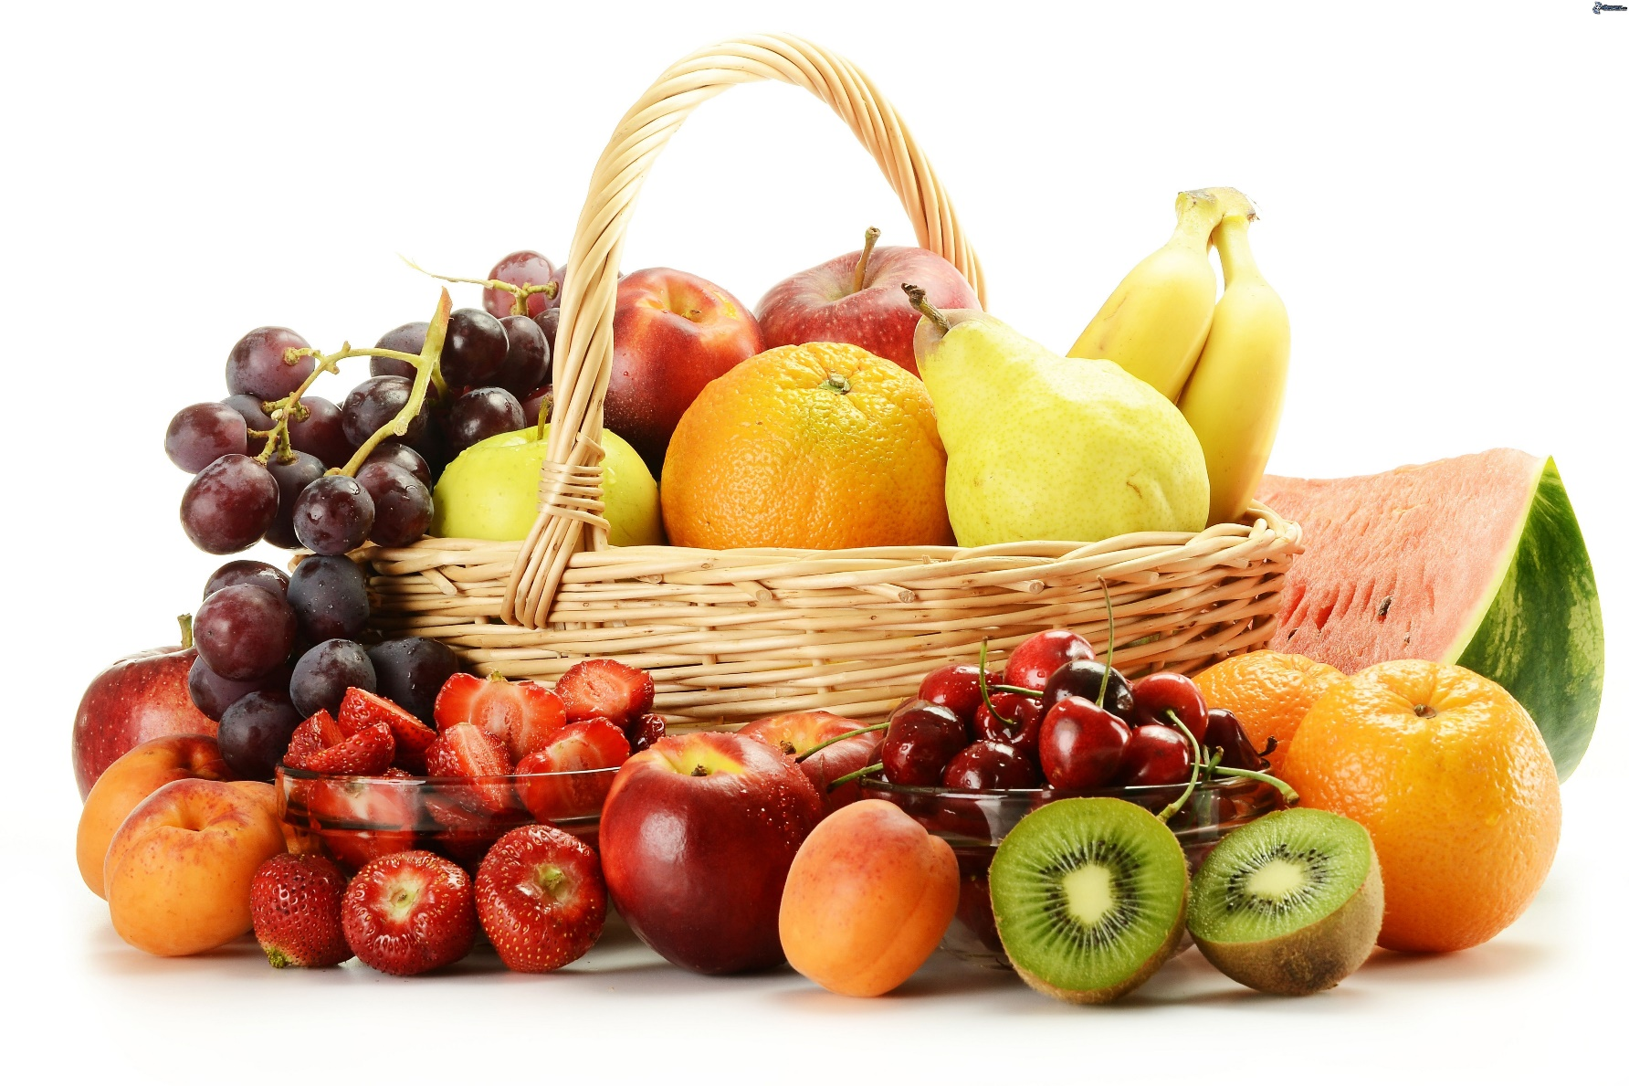
Otázka na opakovanie
Podľa čoho spoznáme, že máme zlé srdce?

Slide 4

Otázka na opakovanie
Čo je dobré a čo zlé?

Slide 5
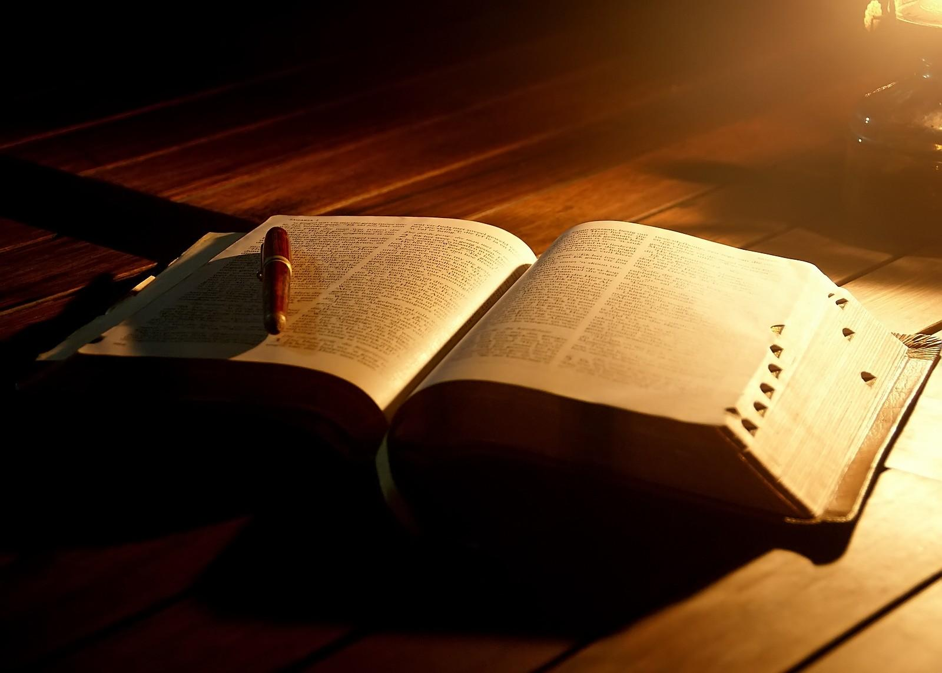
Otázka na opakovanie
V ktorej knihe sa dozvieme, čo je dobré a čo zlé?

Slide 6
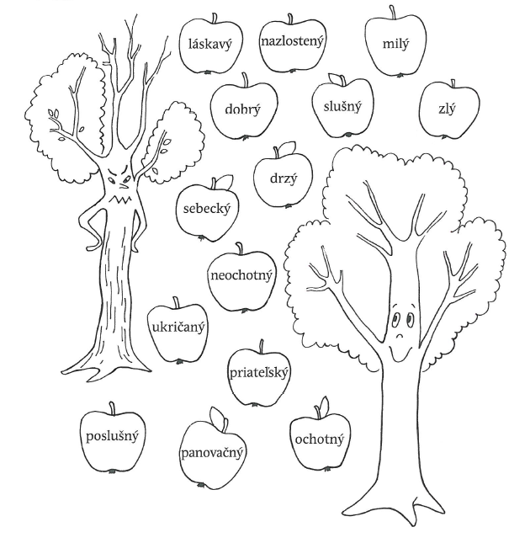
Vymaľuj dobrý strom a ovocie, ktoré na ňom narástlo.

Slide 7
„Nie každý, kto mi hovorí: Pane, Pane! vojde do kráľovstva nebeského, ale ten, kto činí vôľu môjho Otca nebeského.“
Mt 7,21

Slide 8
„Nie každý, kto mi hovorí: Pane, Pane! vojde do kráľovstva nebeského, ale ten, kto činí vôľu môjho Otca nebeského.“
Mt 7,21

Slide 9
„Nie každý, kto mi hovorí: Pane, Pane! vojde do kráľovstva nebeského, ale ten, kto činí vôľu môjho Otca nebeského.“
Mt 7,21

Slide 10
„Nie každý, kto mi hovorí: Pane, Pane! vojde do kráľovstva nebeského, ale ten, kto činí vôľu môjho Otca nebeského.“
Mt 7,21

Slide 11
„Nie každý, kto mi hovorí: Pane, Pane! vojde do kráľovstva nebeského, ale ten, kto činí vôľu môjho Otca nebeského.“
Mt 7,21

Slide 12
„Nie každý, kto mi hovorí: Pane, Pane! vojde do kráľovstva nebeského, ale ten, kto činí vôľu môjho Otca nebeského.“
Mt 7,21

Slide 13
„Nie každý, kto mi hovorí: Pane, Pane! vojde do kráľovstva nebeského, ale ten, kto činí vôľu môjho Otca nebeského.“
Mt 7,21

Slide 14
„Nie každý, kto mi hovorí: Pane, Pane! vojde do kráľovstva nebeského, ale ten, kto činí vôľu môjho Otca nebeského.“
Mt 7,21

Slide 15
„Nie každý, kto mi hovorí: Pane, Pane! vojde do kráľovstva nebeského, ale ten, kto činí vôľu môjho Otca nebeského.“
Mt 7,21

Slide 16
Pre koho bije tvoje srdce?

